Slide 1
Inclusione e personalizzazione nell’insegnamento delle STEAM
Lezione 6: Pedagogia
Parte II Anna Oliviero Ferraris: «La costruzione dell’identità»
Grzegorz Karwasz
Professor in Experimental Physics
- Facoltà di Fisica, Astronomia e Informatica Applicata, Universita’ Nicolao Copernico, Torun, Polonia
karwasz@fizyka.umk.pl

Slide 2
«La personalità»
In altre definizioni ancora, la personalità si riferisce ad aspetti unici o individuali del comportamento. Si tratta di quelle proprietà di un individuo che lo distinguono dalle altre persone.
Sì! La personalità è ciò che distingue, e ancor più ciò che caratterizza come identità individuale
Alcuni studiosi hanno trattato la personalità come l'essenza della condizione umana. La personalità si riferisce a quella parte dell'uomo che è più caratteristica di lui come persona, non solo perché lo distingue dagli altri, ma soprattutto perché questa parte costituisce ciò che lui/ lei è veramente.
Secondo Allport, "la personalità è ciò che l'uomo è veramente". La personalità consiste in ciò che, in ultima analisi, è più caratteristico e che costituisce la natura più profonda dell'uomo".
Calvin S. Hall, Gardner Lindzey (1957)

Slide 3

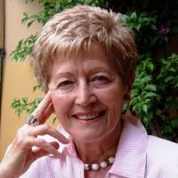
«La costruzione dell’identità ☺☺
Anna Oliverio Ferraris è psicologa, psicoterapeuta e professore ordinario di Psicologia dello sviluppo all’Università della Sapienza di Roma. Dirige la rivista degli psicologi italiani «Psicologia Contemporanea» ed è autrice di saggi, articoli scientifici e testi scolastici.
https://www.ibs.it/libri/autori/anna-oliverio-ferraris

Slide 4
L’identità
Tra le dimensioni della psiche, l'identità è forse la più complessa da affrontare e descrivere.
Ogni qual volta che si cerca di definirne le componenti, ci si imbatte in qualcosa di analogo a quando un biologo osserva una cellula al microscopio: appena, manovrando l'obiettivo, riesce a mettere a fuoco una struttura, deve rinunciare a vederne altre, che man mano si sfocano e indietreggiano per poi svanire del tutto.
Ma soprattutto perché oggi, in un mondo mutevole e liberato dai ruoli assegnati dalla tradizione, dalla famiglia e dall'assetto sociale, l'individuo sperimenta una fatica nuova nel realizzare la propria identità in maniera autentica e senza perdere sé stesso. Sfuggente e polimorfa, l'«identità» si vuole da un lato permanente e stabile, nonostante tutte le trasformazioni, le influenze e gli scossoni cui è sottoposta.
Anna Oliverio Ferraris ci racconta in questo libro questa sfida difficile e decisiva. Cercando di mostrarci le ragioni e gli argomenti di una verità preziosa: che la costruzione dell'identità è simile alla costruzione della memoria, con cui va di pari passo. Un impegno che dura tutta la vita.
https://www.vallardi.it/catalogo/scheda/pdf-larte-di-insegnare-nuova-edizione-ebook_1.html

Slide 5
L’individuo e la persona
Socrate: «conoscere sé stessi»
Plinio: «stabilire un dialogo con sé stessi»
Marco Aurelio: «apprendere l’arte di governare sé stessi con la temperanza, l’amicizia e la serenità»
Epitteto: «prendere sé stessi come oggetto di studio»
«Innanzi tutto dì a te stesso chi vuoi essere; poi fa ogni cosa di conseguenza.»
Illuminante è la distinzione operata da romani [Greci] tra individuo e persona. Mentre l’in-dividuo (come dice il termine stesso) è «non-divisibile» [a-tomos, per Greci], la «persona» (o maschera) indica invece i vari ruoli che, sul palcoscenico sociale, siamo portati ad indossare nei rapporti con altri a seconda dei casi e delle circostanze.
A. Oliviero Ferraris, La costruzione dell’identità, Bollati Boringhieri, 2022, p. 12

Slide 6
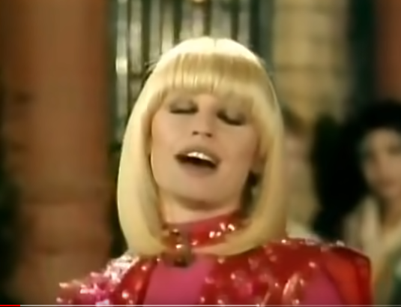
L’identità nell’infanzia
Affinché l’identità possa emergere serenamente nei primi anni bisogna che il bambino trovi persone che lo sostengono in questo compito evolutivo. In che modo? Accogliendolo con affetto e inviandoli dei messaggi incoraggianti.
Tradotti in parole, questi messaggi (che provengono anche dagli atteggiamenti, dai gesti, dai sorrisi, dal tono della voce) direbbero:
«Ti vedo, ti sento, ti tocco.
Mi piaci. Mi piace stare con te.
Mi piace quello che fai.
Sei diverso da me.
Sono contento che tu sia quello
che sei». (p. 52)
https://www.youtube.com/watch?v=5-kqgQU2Rmo

Slide 7
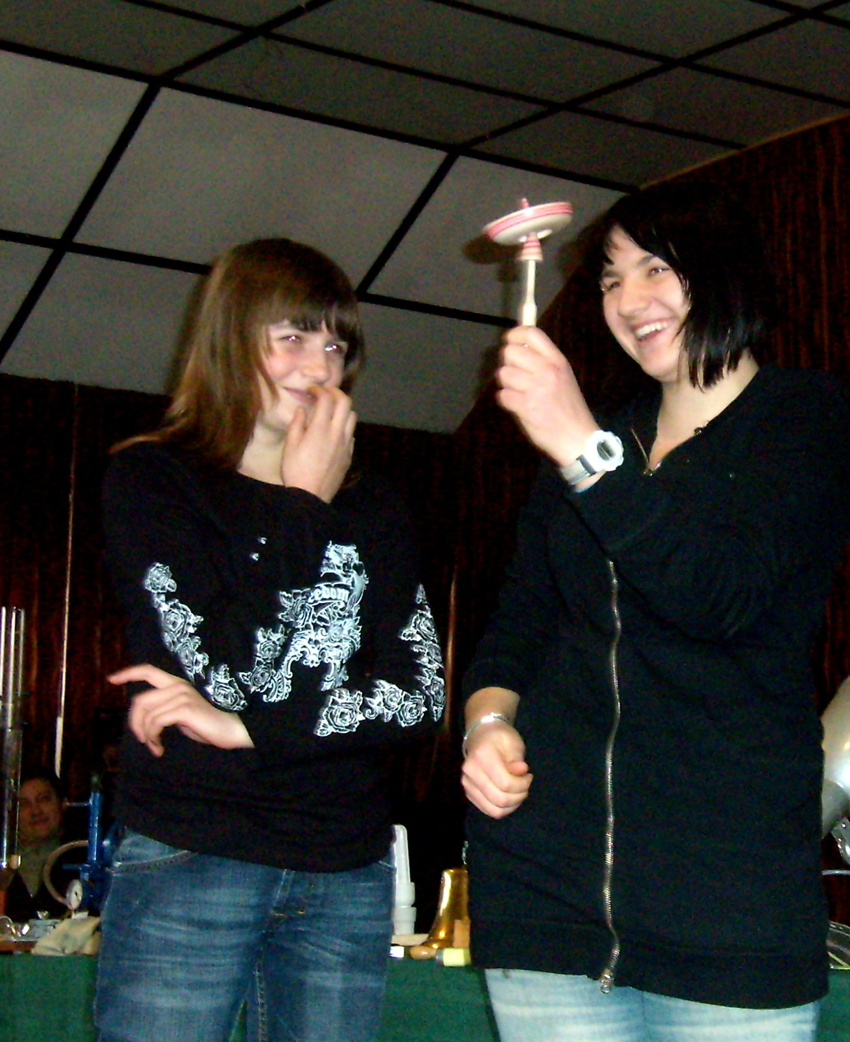
La costruzione dell’identità nell’adolescenza
Identificarsi con i propri famigliari, come avviene nell’infanzia, non è più sufficiente. Col sopraggiungere dell’adolescenza si avverte il bisogno di esprimere la propria singolarità, e tuttavia, in un mondo complesso come il nostro, popolato da molte diverse identità, senza una collocazione definita nel contesto sociale e con un percorso formativo in evoluzione, i ragazzi si guardano intorno e fanno delle prove.
In una sorta di moratoria [il ragazzo] esplora identità diverse, senza tuttavia impegnarsi in scelte definitive che lo limiterebbero.
Questa esplorazione può esprimersi in comportamenti, atteggiamenti, abbigliamento, linguaggio; ma può anche esprimersi in tante altre forme: dalle scelte musicali all’«innamoramento» verso idoli dello sport e dello spettacolo, dalla politica allo sport fatto in prima persona, fino a interessi culturali «forti» di varia natura. Non solo, può realizzarsi anche nella fantasia, introspettivamente, in sogni a occhi aperti.
- nella fuga nel «Metaverso» oppure identità «coatta»
A. Oliviero Ferraris, La costruzione dell’identità, Bollati Boringhieri, 2022, p. 61

Slide 8
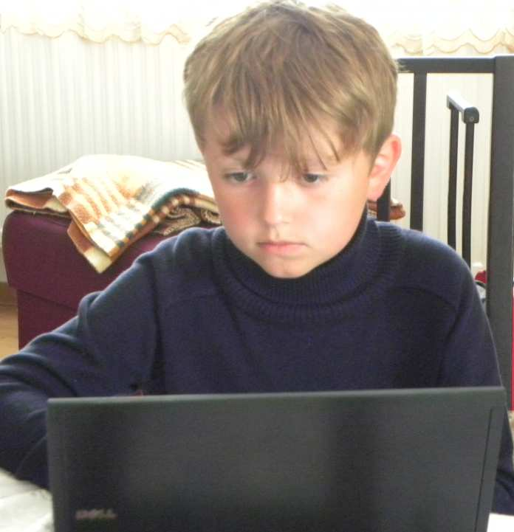
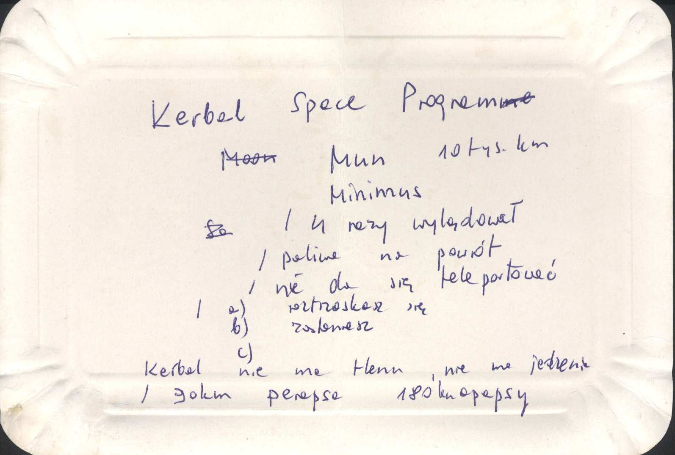
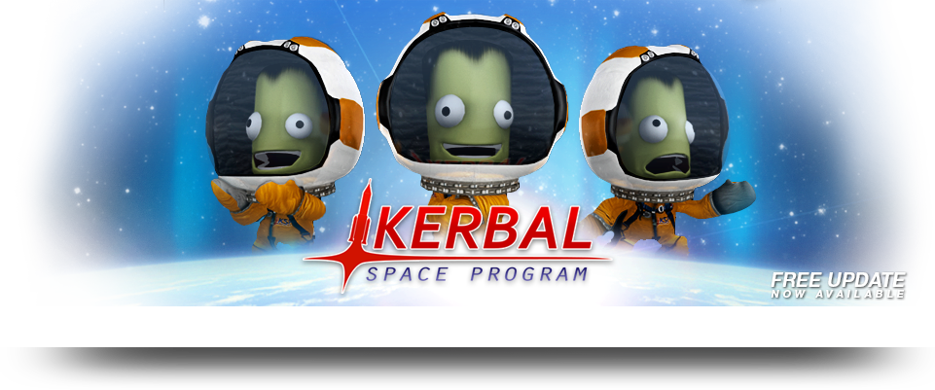
Avatary dzieci („adolescenti”)
Avatar – identità sostitutiva
Sławek (10 anni)

Slide 9
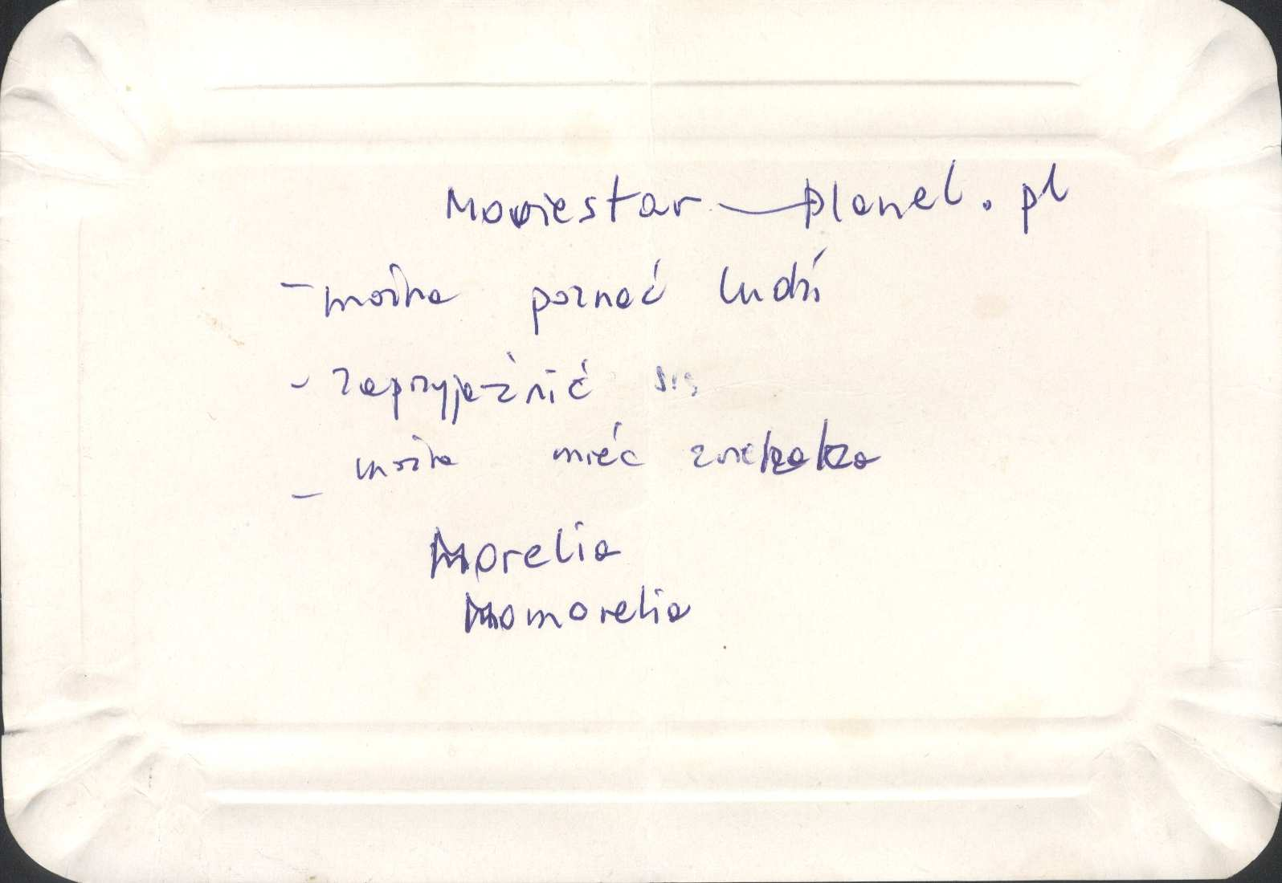
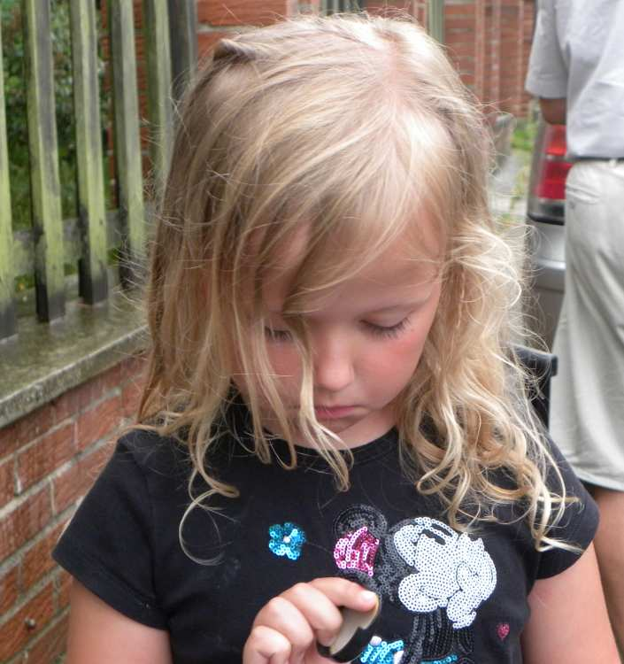
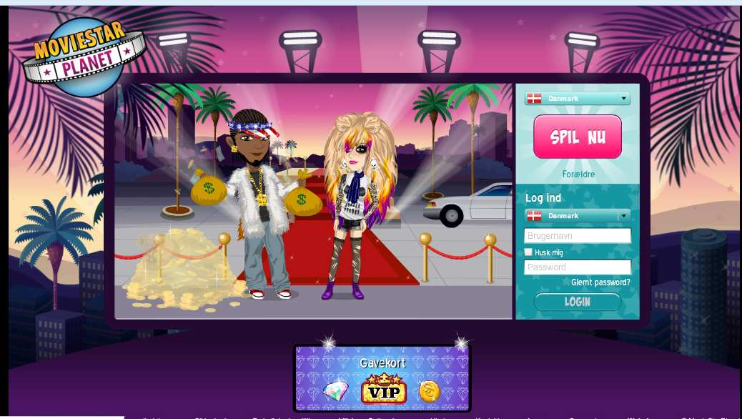
Avatary dzieci („adolescenti”)
Avatar – identità sostitutiva
Costanza, alias Morelia
(9 anni)

Slide 10
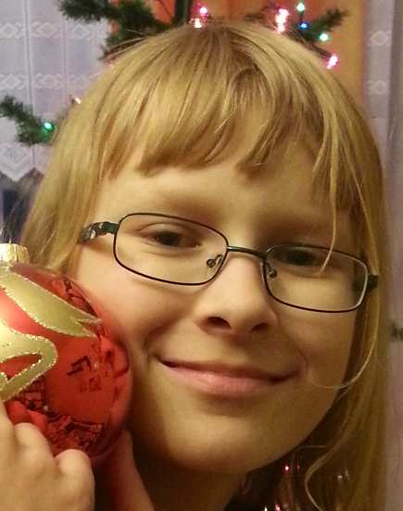
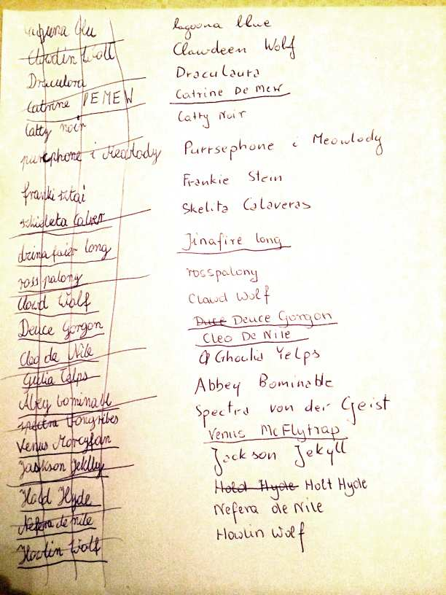

Avatary dzieci („adolescenti”)
Avatar – identità sostitutiva
Milena (11 anni)

Slide 11
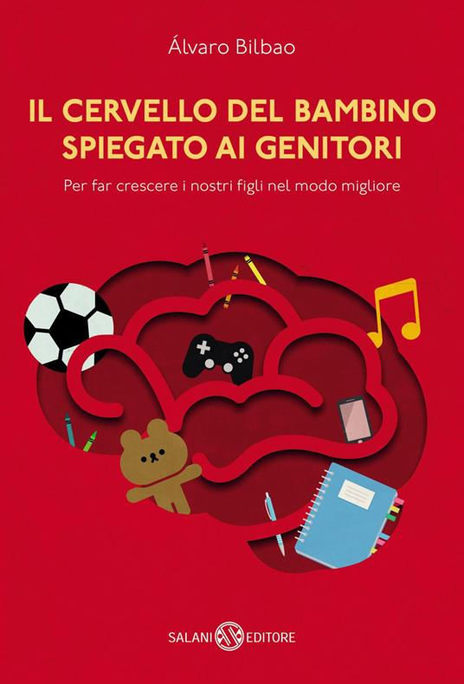
«Il cervello del bambino spiegato ai genitori»
«In questo libro il neuropsicologo Álvaro Bilbao affronta i temi principali del percorso educativo illustrando i meccanismi di funziona- mento del cervello e offre strumenti e strategie da applicare nella vita di tutti i giorni, per colti-vare nei propri figli tanto l’intelligenza emotiva quanto quella razionale, l’autocontrollo, la creatività, la memoria, l’empatia.
Un prezioso manuale, profondo e affascinante, che a partire dai fondamenti della neuroscienza, spiega in maniera chiara come costruire un rapporto soddisfacente e duraturo tra genitori e figli, perché «educare non è altro che sostenere il bambino nel suo sviluppo cerebrale, affinché un giorno quel cervello gli permetta di essere autonomo, di raggiungere i suoi obiettivi e di sentirsi bene con se stesso».
«Sedetevi sul tappeto e giocate con i vostri bambini.» El Mundo ☺☺
https://www.ibs.it/cervello-del-bambino-spiegato-ai-ebook-alvaro-bilbao/e/9788893812238

Slide 12
Emozioni, fiducia, responsabilità
«Mio padre mi ha fatto il miglior regalo che si possa fare a un figlio. Ha creduto in me» Jim Valvano
Non c’è niente che faccia arrivare più lontano una persona che il sentirsi capace di ottenere quello che si propone.
Il bambino che cresce nella fiducia diventerà un adulto che sta bene con se stesso e con gli altri, sicuro delle decisioni che prende, e ha una forza interiore che deriva dalla consapevolezza di poter raggiungere qualsiasi obiettivo si proponga nella vita.
Sappiamo che la fiducia ha una componente genetica (il cromosoma 17). Tuttavia, è un fatto sorprendente come, in condizioni favorevoli, ogni bambino sia in grado di acquisire fiducia.
Un’altra valida strategia per costruire la fiducia nel bambino è offrirgli messaggi positivi. I messaggi negativi («Sei pigro», «Lo stai facendo male») non aiutano il bambino a fare meglio le cose, anzi, al contrario possono provocare l’ansia e minare la sua autostima.
(p. 152, 160)

Slide 13
Emozioni, fiducia, responsabilità
La responsabilità è inscindibile dall’esistenza.
Dal mio punto di vista, responsabilità non è altro che occuparsi di se stessi ed educare alla responsabilità è una magnifica occasione per insegnare ai bambini a badare a se stessi e cavarsela da soli.
È anche un ottimo modo per sviluppare la fiducia. Ogni bambino può essere responsabile di molte attività che riguardano la sua educazione e il prendersi cura di sé. Prima comincerà a occuparsene, meno gli sembrerà pesante e più acquisirà fiducia nelle proprie capacità. La cosa più interessante è che ai bambini piace avere la responsabilità. Per loro è una occasione di scoprire cose nuove e di imparare a dominare l’ambiente che li circonda
(Alvaro Bilbao, op. cit. p.163)

Slide 14
Montessori: «Educare alla libertà»
Crediamo che i bimbi siano simili a fantocci inanimati: li laviamo, li imbocchiamo come essi fanno con la bambola. Non pensiamo mai che il nostro dovere verso il bambino, il quale non fa, non sa fare, ma dovrà poi fare ed ha i mezzi fisio-psicologici per imparare a fare, è senza eccezione quello di aiutarlo alla conquista di atti utili.
La madre che imbocca il bambino senza compiere il minimo sforzo per insegnarli a tenere il cucchiaio e a cercare la propria bocca, o che almeno non mangia ella stessa invitandolo a guardare come fa, non è una buona madre.
Ella offende la dignità umana di suo figlio, lo tratta come un fantoccio, mentre è un uomo affidato alle sue cure. Chi non comprende che insegnare a un bambino a mangiare, a lavarsi e a vestirsi, è lavoro ben più lungo, difficile a paziente che imboccarlo, lavarlo e vestirlo?
Maria Montessori, Educare alla libertà, Oscar Mondadori, 2016, p. 33.

Slide 15
Valorizza i suoi sentimenti
Abbiamo già visto l’importanza dell’empatia nel far capire al bambino che tutti i suoi sentimenti sono importanti.
Sapere che possiamo essere arrabbiati, contenti o frustrati in diverse situazioni – sempre rispettando i diritti degli altri – è un’ottima fonte di fiducia i se stessi. (A. Bilbao, op. cit. p.165)
Anna Llenas El Monstruo De Colores
La gioia e contagiosa,
salta, ride, balla

Slide 16
Valorizza i suoi sentimenti
Un legame positivo e sicuro è necessario per lo sviluppo cerebrale del bambino. La fiducia i se stesso e nel mondo in cui vive è la base di una buona intelligenza emotiva. Per incoraggiarlo abbraccialo e bacialo spesso, trascorri insieme a lui del tempo di qualità e intrattieni con lui conversazioni impostate sulla reciprocità, evita di tradire la sua fiducia e fallo sentire una persona importante ed eccezionale (p.151)
La tristezza è soave, come un giorno di pioggia
Quando senti un’ingiustizia, scatta la rabbia
Anna Llenas El Monstruo De Colores ☺☺☺

Slide 17
Valorizza i suoi sentimenti e le sue decisioni
Un’altra area importante per lo sviluppo della fiducia, dove a volte i genitori zoppicano un po’, è prendere decisioni.
Ecco un esempio tipico: «Paola, cosa vuoi per tuo compleanno?», «Un pacchetto di gomma da masticare alla fragola, mamma», «Ma Paola, …».
Molte persone si sentono insicure al momento di prendere decisioni. Non sanno che indossare, sono indecise si che cosa ordinare al ristorante, …
Una parte del loro cervello sa molto bene cosa vuole, ma ce n’è un’altra che le fa esitare: è in atto una discussione tra il cervello razionale e quell’emotivo
Quando sono ordinate,
stanno meglio
La paura è codarda.

Slide 18

Silvio Crosera: «Migliora la tua autostima» ☺
Un manuale scritto da un esperto psicologo per stimarsi e farsi stimare di più. I difetti di autostima infatti sono responsabili di buona parte degli insuccessi o delle insoddisfazioni sul lavoro, perché inconsciamente si proiettano all'esterno i dubbi che si hanno sulle proprie capacità. A quel punto diventa inevitabile che gli altri si facciano un'opinione sbagliata e in questo modo si alimenta un circuito da cui è difficile uscire. Ecco qui una guida per ritrovare l'equilibrio con se stessi, imparare ad apprezzarsi, trovare i propri punti di forza e comunicarli adeguatamente ai colleghi, agli interlocutori in genere e ai superiori.
https://www.ibs.it/migliorare-autostima-ebook-silvio-crosera/e/9788841240519

Slide 19
Silvio Crosera: «Migliora la tua autostima»
È importante essere consapevoli di ciò che si è. Ma occorre evitare di autodefinirsi, perché si rischia di rimanere prigionieri di una cliché, di un’immagine, di un ruolo, di una definizione riduttiva che ci impedirà di cambiare la cose che si fanno male.
Darsi il giusto valore, stimarsi, vuol dire farsi carico tanto dei propri punti di forza quanto delle proprie debolezze. Perché? Per un motivo molto semplice: avere una buona concezione di sé consente di ritrovare in ogni istante la migliore immagine di sé, quella che ci consente riconoscere i nostri pregi, i nostri difetti, i nostri errori e ci permette di gestirli. (p. 51)
Se si immette un filtro negativo a livello mentale, si corre il rischio di contaminare in modo altrettanto negativo i pensieri relativi a tutto ciò che riguarda la propria persona. (p. 72)
È particolarmente importante «circolare» negli ambienti, che stimano delle individualità, apprezzano i tratti particolari, non criticano nella fase di crescita e di ricerca della propria identità.
https://www.ibs.it/migliorare-autostima-ebook-silvio-crosera/e/9788841240519

Slide 20
Essere consapevoli delle proprie caratteristiche positive☺☺
Affidabilità richiama l’aggettivo latino fidus che significa «fedele»
Responsabilità Assumersi responsabilità è segno di maturità
Adeguatezza Essere in sintonia con le esigenze del momento (flessibilità)
Comunicazione Esprimere con chiarezza le proprie esigenze, di trasmettere pensieri e desideri
Organizzazione Sapere ciò che si vuole fare, darsi obiettivi chiari
Successo I piccoli successi quotidiani aumentano il proprio livello di autostima
Puntualità rispetto della persona che ci sta aspettando
Amabilità-affabilità Essere in grado di rapportarsi agli altri con gentilezza
Estroversione non significa raccontare tutto di sé, ma fare il primo passo per creare rapporti, nella convinzione che ognuno abbia qualcosa da dire interessante
Capacità di sorridere, dare consigli, rendersi utili, aiutare gli altri, avere inventiva
Assertività nel comunicare con decisione e convinzione le proprie opinioni, essere sicuri di sé senza sensi di inferiorità né atteggiamenti aggressivi
Approvazione può venire da noi stessi o dagli altri
Decisione In latino decidere significa «togliere via» ciò che non serve e tenere ciò che importante
Scelta Essere capaci di sceglier significa avere un quadro di riferimento (p. 53)
Perseveranza

Slide 21
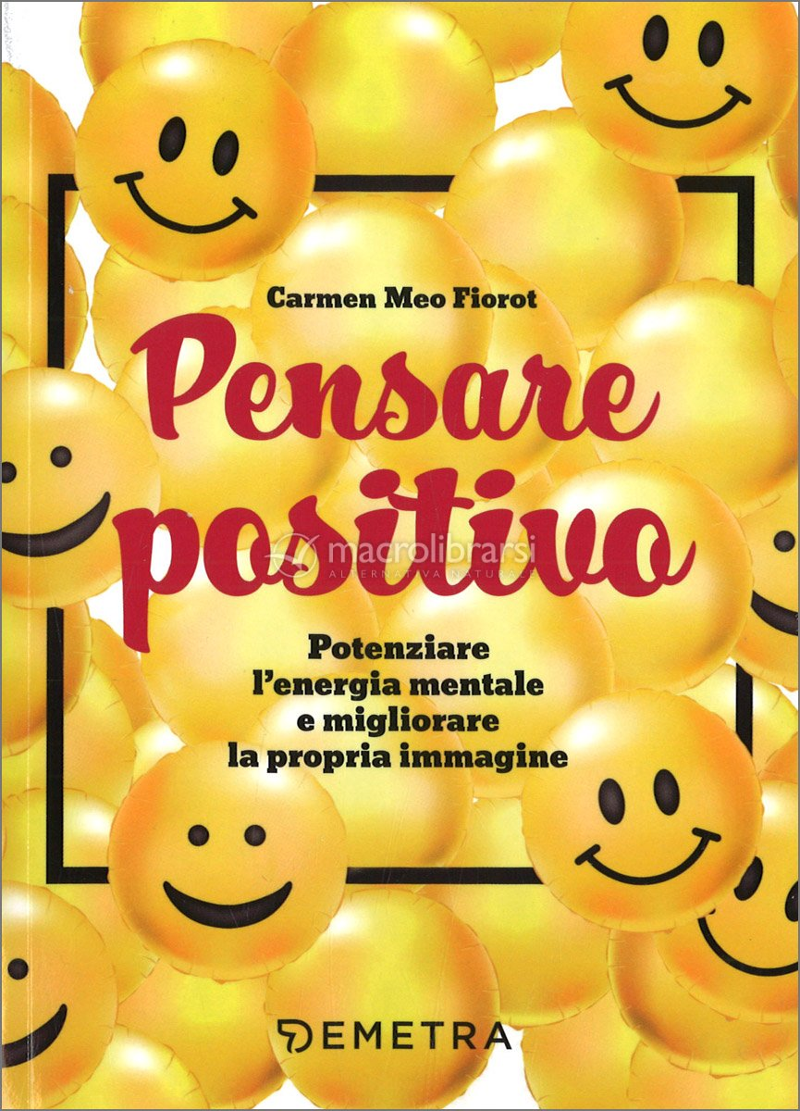
Carmen Meo Fiorot: «Pensare positivo» ☺
Un atteggiamento mentale positivo è la chiave del successo in ogni campo e in ogni relazione. Con l'aiuto di strategie mirate, esercizi di agilità mentale, linguistica e immaginativa, questo libro ci aiuta a ritrovare l'armonia e superare i problemi in modo efficace e creativo. [1]
Pensare positivo è il testo che meglio riassume il pensiero di Carmen Meo Fiorot, pioniera in Italia delle neuroscienze tra creatività e dinamica mentale, promotrice fin dagli anni Settanta di una metodologia di educazione mediante la libera creatività.
[1] https://www.ibs.it/pensare-positivo-potenziare-energia-mentale-libro-carmen-meo-fiorot/e/9788844059712
Sabino Samuele Acquaviva, Prefazione, Edizione 2021 Demetra

Slide 22
Atteggiamento mentale positivo
È necessario ritrovare l’atteggiamento mentale positivo, acquisire la certezza che è possibile recuperare l’armonia perduta, imparare a rilassarsi, a vincere lo stress che ci toglie la capacità di agire e di vivere in piena salute, è possibile imparare a risolvere i nostri problemi, a modificare i nostri comportamenti.
È possibile incrementare in maniera inimmaginabile le nostre prestazioni, realizzare la nostra vita secondo i nostri desideri, diventare sani, felici e di successo, è possibile liberarci di questi fattori dannosi per la nostra salute che sono […] e addestrarci ad assumere quell’atteggiamento mentale positivo che ci mantiene in buona salute e ci consente permanere sereni ed equilibrati dinanzi a qualsiasi evenienza della nostra vita. (p.33)
Abbiamo detto che la mente è potente. Ma noi utilizziamo circa un 8%, un 10% delle nostre capacità mentali. I grossi manager, le persone di genio che raggiungono risultati eccellenti, useranno forse un 20% delle loro capacità mentali; il resto va gettato dalla finestra. È come guidare una Ferrari e andare a 30 km all’ora. (p. 50)

Slide 23
Pensare positivo
Salute mentale e salute fisica
Ciò che accade e che colpisce il nostro cervello, ci può portare disturbi a livello fisico, perché mente e corpo sono intimamente congiunti. Noi potremo avere quindi delle conseguenze a livello di stomaco, o ad altri livelli. Può essere colpito il sistema nervoso, o il cuore, o il sistema endocrino o altro.
Chi ha rapporti con altre persone è opportuno che comprenda che per non farsi venire l’ulcera o l’asma, o dolori dovuti a blocchi di tensione, deve saper sopportare, rispondere e agire in modo sereno, equilibrato e corretto. (p. 52)
Sono una creatura unica
Sarò sempre me stesso, ben consapevole ch’io sono una creatura unica, meravigliosa, insostituibile, ricca di un potenziale illimitato e del tutto originale. Mi sono stati concessi doni enormi [la vita in primo luogo] ch’io devo utilizzare non più in minima parte, ma pienamente, con tutta la ricchezza del mio entusiasmo. Persevererò sempre, sino alla mèta. (p. 198).

Slide 24

Montessori: «Educare alla libertà»
Crescere i bambini nell’affetto, nella creatività, nella spontaneità: i capisaldi del metodo della celebre pedagogista diffuso in tutto il mondo. Un programma educativo basato sulla libertà che tenga conto delle esigenze e delle doti del singolo bambino, “padre dell’uomo”.
Non una scuola per i bambini ma una scuola dei bambini, in cui i piccoli diventino pienamente persone e diano vita a un mondo di pace.
https://www.mondadori.it/libri/educare-alla-liberta-maria-montessori/
Oscar Mondadori, 2008

Slide 25
Montessori: I talenti
Sarebbe un errore voler giudicare, prima di farne l’esperienza, la capacità dei bambini secondo l’età e di escludere alcuni perché si suppone che non potrebbero dare nessun aiuto. La maestra deve sempre aprire le vie, mai respingere per mancanza di fiducia.
I bambini anche piccolissimi desiderano fare, sono spinti ad esercitarsi con più vigore dei grandi. La brava maestra cercherà dunque il contributo che anche il più minuscolo essere può dare. Forse il piccino di due anni e mezzo potrà trasportare il pane, mentre il bambino di quattro anni e mezzo potrà giungere a trasportare la marmitta della minestra calda.
L’importanza del lavoro non preoccupa i bambini: essi sono soddisfatti quando hanno dato il massimo di cui sono capaci e non si vedono esclusi dalle possibilità che offre l’ambiente per esercitarsi. L’opera più ammirata è quella che manifesta le possibilità massime di ciascuno.
Maria Montessori, Educare alla libertà, Oscar Mondadori, 2016, p. 56.

Slide 26

Daniel Goleman «Intelligenza emotiva»
Perché le persone più intelligenti nel senso tradizionale del termine non sono sempre quelle con cui lavoriamo più volentieri o con cui facciamo amicizia? Perché i bambini dotati ma provenienti da famiglie divise hanno difficoltà a scuola? Perché un ottimo amministratore delegato può riuscire un pessimo venditore? Perché, sostiene Goleman, l'intelligenza non è tutto. A caratterizzare il nostro comportamento e la nostra personalità è una miscela in cui il quoziente intellettivo si fonde con virtù quali l'autocontrollo, la pervicacia, l'empatia e l'attenzione agli altri: in breve, l'intelligenza emotiva.
https://www.ibs.it/intelligenza-emotiva-che-cos-perche-libro-daniel-goleman/e/9788817050166

Slide 27
«Intelligenza emotiva»
Che cos’è?
Perché può renderci felici?
Perché persone assunte sulla base di classici test d’intelligenza si possono rivelare inadatte al loro lavoro?
(Perché un matrimonio può andare a rotoli anche se il quoziente intellettivo di entrambi coniugi è altissimo?)
La facoltà che governa settori così decisivi dell’esistenza non è l’intelligenza astratta dei soliti test, ma una complessa miscela in cui hanno un ruolo predominante fattori come l’autocontrollo, la perseveranza, l’empatia e l’attenzione agli altri.
Intelligenza emotiva si può apprendere, perfezionare e insegnare agli bambini, rimuovendo alla radice le cause di molti e gravi squilibri caratteriali.
Daniel Goleman, Intelligenza emotiva, BUR, 2000, copertina retro

Slide 28
«Intelligenza emotiva»
Quando le emozioni sopraffanno la concentrazione, quel che viene effettivamente annientato è una capacità mentale che scienziati cognitivi chiamano «memoria di lavoro», ossia l’abilità di tenera a mente tutte le informazioni rilevanti a portare a termina ciò a cui ci stiamo dedicando.
Passeremo ora invece a considerare l’effetto di una motivazione positiva – la prevalenza di sentimenti di entusiasmo, fervore e fiducia in se stessi – ai fini della realizzazione dei propri obiettivi. Studi condotti su atleti olimpionici, musicisti di fama mondiale e grandi maestri di scacchi hanno messo in evidenza che l’aspetto comune a tutti questi individui è la capacità di auto-motivarsi in modo da sopportare durissimi programmi di studio o allenamento.
Ancora, nella misura in cui le nostre azioni sono motivate da sentimenti di entusiasmo e di piacere – o anche da un grado ottimale di ansia – sono proprio tali sentimenti a spingerci verso la realizzazione. (p. 105-6)
☺☺ Daniel Goleman, Intelligenza emotiva, BUR, 2000, p. 104

Slide 29
«Intelligenza emotiva»
Il cervello degli esseri umani è quello che impiega di più per maturare completamente. Se è vero che durante l’infanzia ogni area del cervello si sviluppa a velocità diversa, l’inizio delle pubertà segna, invece, uno dei periodi di più drastica «potatura». Fra le aree cerebrali più lente a maturare, ce ne sono diverse fondamentali per la vita emotiva. Mentre le aree sensoriali maturano nella prima infanzia, e il sistema limbico entro la pubertà, i lobi frontali – sede dell’autocontrollo emotivo, della comprensione e della reazione corticale perfezionata – continuano a svilupparsi alla fine dell’adolescenza, a volte fino a un periodo compreso tra i 16 e i 18 anni di età.
le abitudini acquisite da bambini vengono installate nella cablatura sinaptica fondamentale dell’architettura neuronale, e in seguito sono più difficili da modificare.
Genitori riescono a modificare […] parlando ai bambini dei propri sentimenti, evitando di essere critici e di emettere i giudizi, guidandoli sul da farsi, […] e quali sono le alternative al chiudersi quando si è tristi.
☺☺ Daniel Goleman, Intelligenza emotiva, BUR, 2000, p. 266

Slide 30
Personalità e la didattica differenziata
Leonardo Povia ☺☺☺
«Bisogna tenere presente che per garantire il diritto allo studio, all’integrazione degli alunni diversamente abili sono previste particolari procedure e tutele, regolate dalla normativa, che interessano tutto il percorso scolastico e che entrano anche nel campo specifico della valutazione.»
«Poiché al centro dell’attività scolastica rimane sempre e comunque l’alunno e il suo progetto di vita, per una adeguata maturazione si può collegialmente decidere di dedicare maggior tempo-scuola alle materie caratterizzanti il suo percorso di studio. È altresì possibile prevedere gli obbiettivi minimi fino alla qualifica e proseguire nell’ultimo biennio con la programmazione differenziata.
Ciò si rende utile quando non sussistono i presupposti di apprendimento riconducibili globalmente ai programmi ministeriali e risulta importante che l’alunno maturi maggiormente le competenze acquisite, consolidi la stima nelle proprie capacità, sviluppo la sua crescita personale ed accresca una maggiore socializzazione.»
https://didatticapersuasiva.com/sostegno/la-valutazione-degli-alunni-disabili

Slide 31
Riassunto
Due concetti sono da ricordare:
in-dividuo, cioè a-tomos
persona, cioè la maschera.
In polacco l’espressione è ancora più sostanziale:
o-soba, vuol dire «ecco-lui stesso»
Questo è il senso della parola «personalità», cioè l’essere in se stesso, completo, con la sua struttura interna complessa e la sua compattezza esterna. Far crescere la personalità è il compito essenziale dell’insegnamento/ didattica/ pedagogia/ famiglia.
Poi, il senso dalla personalità forte e completa è essenziale per tutti,
sia per studenti che crescono,
sia per insegnanti che nonostante loro ruolo di «autorità» omnisciente, devono, in vista del concetto della didattica cognitivista/ costruttivista/ inclusiva, scendere giù, per trovarsi con lo studente a metà strada.
Grazie per l’attenzione, e buone letture!

Slide 32

PS: «in America…»
sono stato prima del dottorato. Di meccanica quantistica non ho imparato granché. Ma ho imparato che in America tutto è meglio dell’altro! Non ci sono le uova piccole, medie e grandi. Ci sono large, extra-large e elephant, anche se sono in dimensioni come le nostre.
Per forza: l’America è cresciuta non sulle basi di secoli di sviluppo culturale, collettivo e interlacciato ma sulle capacità individuali, cioè personali, dei «pionieri». Che potevano contare solo su se stessi.
A noi, in Europa, manca un po’ questa capacità di auto-stima, di certezza che «ce la faccio, assolutamente».
Per questo motivo ho dedicato una lezione separata al concetto della persone, i.e. del ruolo che siamo capaci (e destinati) a svolgere, nella società, ognuno secondo i suoi talenti particolari
Grazie ancora per la Vs attenzione!

